Slide 1

交大天文学院gRAVITY
高性能集群使用培训
服务与实施部
高性能产品服务交付处

Slide 2
1
超算集群介绍
2
集群调度系统介绍
3
集群使用介绍

Slide 3
超算集群介绍
1

Slide 4
1HPC集群介绍
集群设备
整个集群包含：
1个2U管理节点login01、1个2U登陆节点login02，Intel Gold 6240 CPU（2.6GHz,18C）。
36个2U的4路计算节点gr01-gr36，每个节点包含72个cpu核、384G内存容量,Intel Gold 6240 CPU（2.6GHz,18C）。
1个4U胖计算节点fat01，包含192个CPU核，6144G内存容量,Intel Platinum 8268 CPU（2.9GHz，24C）。
14个2U数据存储节点inspur01-inspur14,Intel Sliver 4210 CPU（2.2GHz，10C）*2。
2台千兆交换机、1台万兆交换机、1台IB高速交换机。

Slide 5
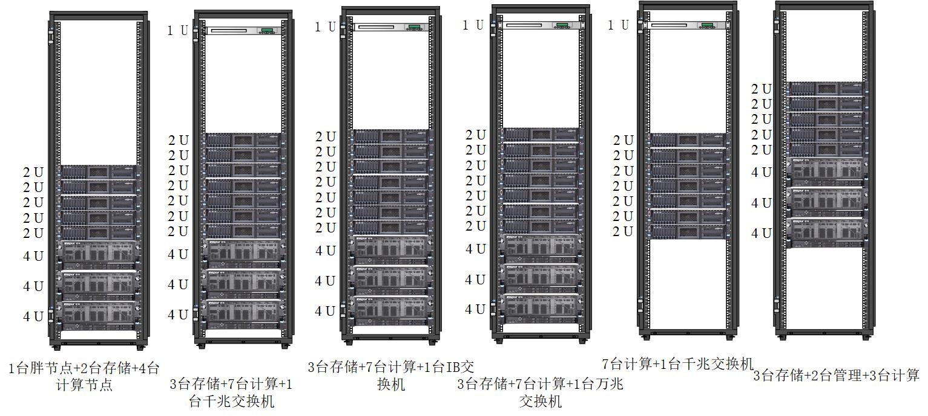
1 HPC集群介绍
集群设备

Slide 6
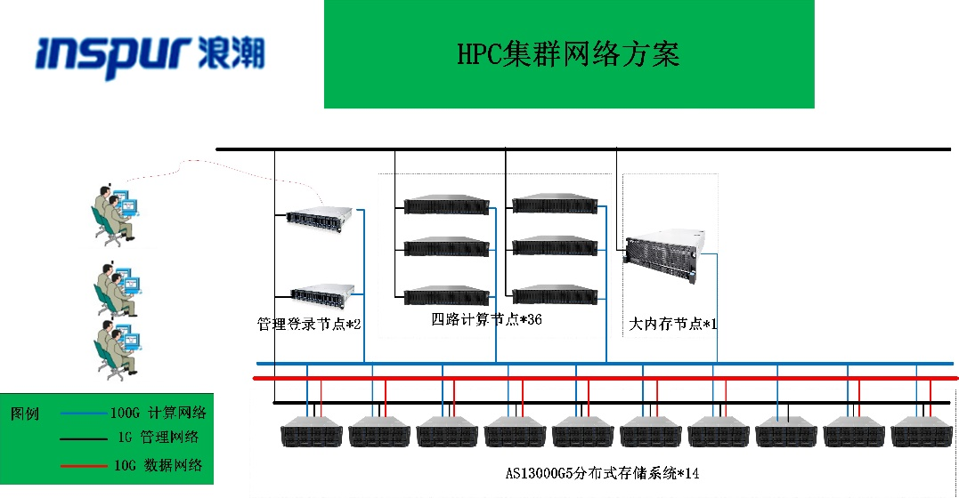
1 HPC集群介绍
集群网络拓扑

Slide 7
1 HPC集群介绍
集群队列信息
目前集群队列：normal、small、fat和all队列
normal队列：gr01-gr32（总核心数2304），默认任务提交队列，walltime（72小时）。
small队列：gr33-gr36（总核心数288）。
fat队列：fat01（总核心数192）。
all队列：gr01-gr36(总核心数2592)。
Notes:
WCCS是Windows Compute Cluster Server的缩写,是微软推出的一款针对HPC的操作系统。

Slide 8
1 HPC集群介绍
集群系统环境
集群中管理节点和计算节点操作系统版本一致：centos7.5
集群安装了浪潮Cluster Engine管理调度与监控软件；安装了intel2018编译器、数学库与mpi消息传递库；安装了其他常用编译器和mpi；安装了软件管理工具module等。
集群共用一套账号系统，login01作为主服务端，login02作为登录和提交任务节点。注意：普通计算节点只有有用户作业的时候，可以免密码登录此节点，其他时间内，普通用户无法登录ssh登录到计算节点。
Notes:
WCCS是Windows Compute Cluster Server的缩写,是微软推出的一款针对HPC的操作系统。

Slide 9
1 HPC集群介绍
共享目录与存储
集群内所有节点通过网络共享/opt和/home目录，挂载在本地/opt和/home下。/opt是软件的安装目录，包括tsce管理监控软件、intel编译器、软件安装包等。/home是普通用户的家目录，共享/home保证用户能够访问所有节点并使用自己的数据。
管理、登陆节点及计算节点通过网络挂载浪潮AS13000文件系统，分别挂载到本地/home目录，作为主要的数据存放目录。
由底层AS13000提供总可用空间达到约4P用户空间。
Notes:
WCCS是Windows Compute Cluster Server的缩写,是微软推出的一款针对HPC的操作系统。

Slide 10
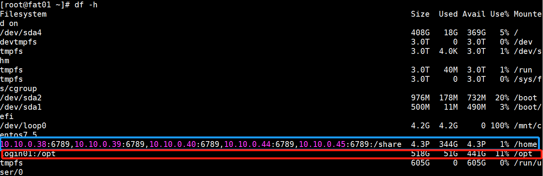
1 HPC集群介绍
共享目录与存储
以fat01为例，其中蓝色为挂载的AS13000文件系统/home，红色为挂载的login01的/opt：
Notes:
WCCS是Windows Compute Cluster Server的缩写,是微软推出的一款针对HPC的操作系统。

Slide 11
集群调度系统介绍
2

Slide 12


2 集群调度系统介绍
TSCE介绍
从用户角度看，集群系统就好像一台整体的服务器系统，很多用户可以同时使用这个系统。但是当太多的用户使用集群系统时，无序的使用系统资源反而会导致系统性能会变得很差。作业调度系统就是合理给各个作业分配资源从而确保充分利用集群系统计算能力并尽可能快的得到运算结果。
Notes:
WCCS是Windows Compute Cluster Server的缩写,是微软推出的一款针对HPC的操作系统。

Slide 13
2 集群调度系统介绍
TSCE介绍
浪潮 TSCE 作业调度软件是专为浪潮天梭系列 HPC 产品定制的一款作业调度软件及集群监控软件，该软件通过浏览器（IE，Chrome等）进行操作，可以管理集群系统中的软硬件资源监控和用户提交的作业，根据集群中的资源使用情况来合理的调度用户提交的作业，从而达到提高资源的利用率和作业的执行效率的作用。
TSCE底层是用torque和maui作业调度管理软件。
Notes:
WCCS是Windows Compute Cluster Server的缩写,是微软推出的一款针对HPC的操作系统。

Slide 14
2 集群调度系统介绍
PBS工作方式
1、用户向服务器提交作业脚本；
2、服务器将作业放入队列并由调度器检查作业队列；
3、调度器询问执行器，获取资源信息，如内存、cpu及负载等；
4、调度器检查作业并分配资源，返回作业ID及资源列表给服务器；
5、服务器通知执行器执行任务脚本；
6、执行器执行脚本，监控执行状况并返回信息到服务器；
7、服务器通知执行结束
Notes:
WCCS是Windows Compute Cluster Server的缩写,是微软推出的一款针对HPC的操作系统。

Slide 15
2 集群调度系统介绍
PBS组件
PBS基本组件
pbs command:用于提交、监视、修改和删除作业
pbs_server: 服务器，提供基本的批处理服务，例如接收/创建一个批处理作业，管理维护作业队列，管理输出结果等
pbs_mom:执行器，是一个守护进程，从pbs server处接收作业后放入其执行队列中等待执行
maui:调度器，检查作业并分配资源，对用户提交的作业进行调度
Notes:
WCCS是Windows Compute Cluster Server的缩写,是微软推出的一款针对HPC的操作系统。

Slide 16
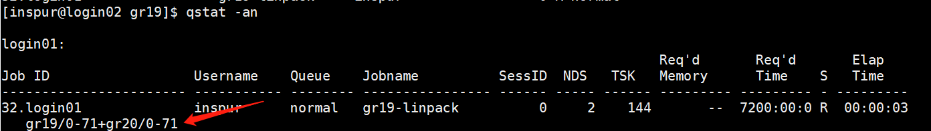
2 集群调度系统介绍
PBS命令
PBS应该如何使用?
熟悉Torque提供的几个命令
编写作业提交脚本
了解使用注意事项
PBS命令
qsub [pbs脚本] 提交一个新的作业
qstat [参数] 检查作业状态
qdel [作业id] 删除不需要的作业
checkjob [作业id] 检查作业处于排队状态的原因
队列中的S代表状态：
R代表运行
Q代表排队
C代表运算完毕，或者在退出
E代表运算有问题，退出
Notes:
WCCS是Windows Compute Cluster Server的缩写,是微软推出的一款针对HPC的操作系统。

Slide 17
2 集群调度系统介绍
PBS脚本写作
脚本包含三部分：
资源声明：即规定所需要的节点数，核数，作业名，所要递交的队列
环境变量：即运行作业时，需要的各个节点的基本属性，比如某些软件的路径等
可执行程序：即需要通过MPI来运行的并行程序
如下例子说明
脚本声明部分：
#PBS -N vasp \\设定应用程序名字
#PBS -l nodes=2:ppn=12 \\启动2个节点每个节点12个核心
#PBS -l walltime=999:00:00 \\申请999小时的工作，不满足将无法继续进行计算
#PBS -q normal \\申请normal队列
#PBS -W group_name \\以项目组名义申请资源
环境变量部分：
### intel ### \\intel环境变量生效
source /opt/intel/composer_xe_2015/bin/compilervars.sh intel64
source /opt/intel/mkl/bin/intel64/mklvars_intel64.sh
source /opt/intel/impi/5.0.2.044/bin64/mpivars.sh
可执行程序部分：
cd $PBS_O_WORKDIR
NP=`wc -l < $PBS_NODEFILE`
mpirun -genv I_MPI_DEVICE rdma -machinefile $PBS_NODEFILE -np $NP $PBS_O_WORKDIR/vasp \\应用软件参数
Notes:
WCCS是Windows Compute Cluster Server的缩写,是微软推出的一款针对HPC的操作系统。

Slide 18
2 集群调度系统介绍
资源声明部分写作
脚本声明部分：
#/bin/bash
#PBS -N vasp \\设定应用程序名字
#PBS -l nodes=2:ppn=12 \\启动2个节点每个节点12个核心
#PBS -l walltime=999:00:00 \\申请999小时的工作，不满足将无法继续进行计算
#PBS -q batch \\指定队列
#PBS -a date_time \\格式为[[[[CC]YY]MM]DD]hhmm[.SS]表示经过date_time时间后作业才可以运行
#PBS -e path \\将标准错误信息重定向到path
#PBS -o path \\将标准输出信息重定向到path
#PBS -l resource_list \\定义资源列表。以下为几个常用的资源种类
cput=N ：请求N秒的CPU时间; N也可以是hh:mm:ss的形式。 -l cput=1:00:00
mem=N[K|M|G][B|W]：请求N {kilo|mega|giga}{bytes|words} 大小的内存。 -l mem=100mb
nodes=N:ppn=M ：请求N个结点，每个结点M个处理器。 -l nodes=2:ppn=10
walltime表示任务最大时限。 -l walltime=23:00:00
nodes=X:host 分配X个主机名称中含有host的执行节点 –l nodes=12:cu01+12:cu12
ncpus=5 请求的cpu数 -l ncpus=5
pcput 任务的任何一个进程拥有的最大cpu执行时间 -lpcput=1:00:00
pmem 任务的任何一个进程能够分配到的最大物理内存数 -lpmem=45mb
pvmem 任务的任何一个进程能够使用的虚拟内存的最大数 -lpvmem=100mb
vmem 任务的所有并发进程能够使用的最大虚存数 -lvmem=100mb
更多内容，参考torqueAdminGuide-6.0.2.pdf
Notes:
WCCS是Windows Compute Cluster Server的缩写,是微软推出的一款针对HPC的操作系统。

Slide 19
2 集群调度系统介绍
资源声明部分写作
mpirun -np 4 -machinefile $PBS_NODEFILE <程序名>
-genv I_MPI_DEVICE rdma：指定跑ib网络，rdma可换成rdssm，换成ssm表示跑以太网，根据实际情况自行调整
-machinefile /tmp/nodefile.$$：指定跑哪几个节点，节点由调度器分配，也可手动指定
-n $NP：指定总共跑几个核，也是由调度器分配，默认是均分
更多内容，参考torqueAdminGuide-6.0.2.pdf
Notes:
WCCS是Windows Compute Cluster Server的缩写,是微软推出的一款针对HPC的操作系统。

Slide 20
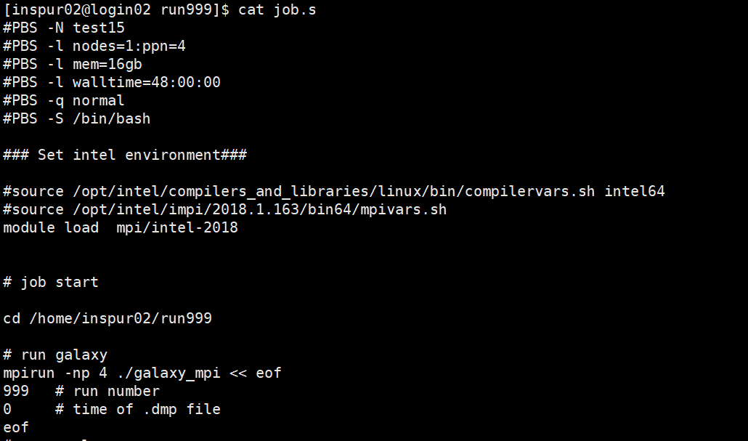
2 集群调度系统介绍
资源声明部分写作
实例
#PBS -N test15 \\设定应用程序名字
#PBS -l nodes=1:ppn=4 \\启动1个节点每个节点4个核心
#PBS -l walltime=48:00:00 \\申请48小时的工作，不满足将无法继续进行计算
#PBS -l mem=16gb \\申请16gb的内存
#PBS -q normal \\申请normal队列
###Set intel environment###设置环境变量
Module load mpi/intel-2018 加载环境变量
#job start 工作开始
Notes:
WCCS是Windows Compute Cluster Server的缩写,是微软推出的一款针对HPC的操作系统。

Slide 21
2 集群调度系统介绍
Module修改软件环境变量
1. 普通用户（inspur）可以在自己家目录底下创建变量文件 /home/inspur/.modulerc
内容如下：
#%Module1.0#############
prepend-path MODULEPATH /home/inspur/module/modulefile
# 将module/modulefile作为自己的多变量文件。
2. 集群软件modulefiles的配置
# cd /opt/module/modulefiles/
进行添加
Notes:
WCCS是Windows Compute Cluster Server的缩写,是微软推出的一款针对HPC的操作系统。

Slide 22
2 集群调度系统介绍
Module修改软件环境变量
$ module avail # 列出所有可用的变量
$ module load python/python-2.6.6 # 加载python-2.6.6
$ module unload python/python-2.6.6 # 卸载python-2.6.6
$ module switch python python/python-2.6.6 # 将python转换为2.6.6版本
说明：modulefile一些基本的变量
1. append-path variable value # 后加一些环境变量
2. prepend-path variable value # 前置一些环境变量
3. prereq modulefile # 需要一些modulefile文件
4. conflict modulefile # 与一些变量冲突
5. set-alias alias-name alias-string # 设置别名
说明2： module 一些基本的参数
1. help modulefile # modulefile的帮助文档
2. add modulefile # 增加一个modulefile
3. load modulefile # 加载一个modulefile
4. unload modulefile # 卸载一个modulefile
5. switch modulefile1 modulefile2 # 将modulefile1转化为modulefile2，如果modulefile1没有指定，默认是当前已经加载的与modulefile2具有相同的目录文件的模块
6. display modulefile # 演示一个或多个modulefile文件的信息，display子命令将展示出modulefile加载后环境变化后的结果
7. list # 列出目前已经加载的模块
8. avail # 列出系统提供的所有module模块
Notes:
WCCS是Windows Compute Cluster Server的缩写,是微软推出的一款针对HPC的操作系统。

Slide 23
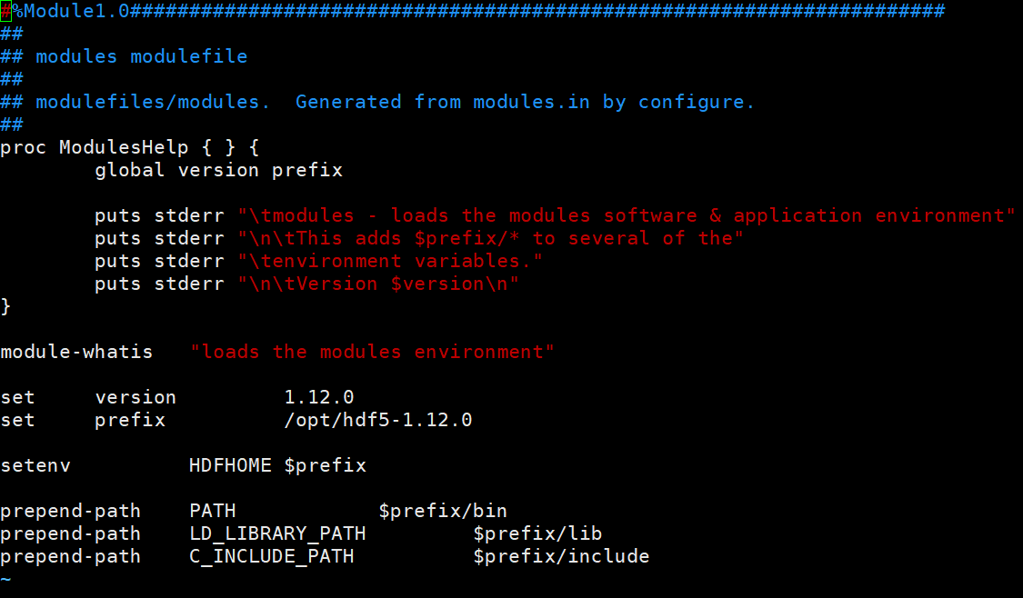
2 集群调度系统介绍
Module修改软件环境变量
$ 实例
（1）Set version 1.12.0 设置文件的版本号
（2）Set prefix /opt/hdf5-1.12.0 设置软件的安装路径
（3）Prepend-path 设置一些环境变量
（4）Prereq modulefile文件名 需要一些modulefile文件
（5）Conflict modulefile文件名 与一些modulefile变量冲突
Notes:
WCCS是Windows Compute Cluster Server的缩写,是微软推出的一款针对HPC的操作系统。

Slide 24
天文系超算集群使用介绍
3

Slide 25
3 集群使用介绍
集群使用声明
1. 使用范围
1.1 该服务器用于天文系科研和教学服务，严禁用于与天文系科研教学无关的行为。
1.2 受益于该服务器的科研工作，应在论文中致谢，诸如This work made use of the Gravity Supercomputer at the Department of Astronomy, Shanghai Jiao Tong University。这对于我们以后的服务器升级扩容非常重要。
2. 账户管理
2.1 账号按导师、课题分组（含外单位合作人员），用于配额管理、资源统计和责任、费用承担。新开账号应确定分组及联系人。
2.2服务器主要供天文系师生科研使用，离开天文系之后，账号保留1个月时间。在优先保证满足天文系计算需求的前提下，适当开放少量校外密切合作者使用。 账户不再使用时，用户应及时告知。
2.3用户申请的账户仅限本人使用，不得外借。用户应保护账户安全，禁止使用弱密码。对于违规账户，管理员保留随时终止相应账户并将账户行为通知相关部门的权力。
2.4用户使用系统前应具备一定的服务器使用技能，自觉阅读使用文档或通过用户培训。

Slide 26
3 集群使用介绍
集群使用声明
3. 作业
3.1 用户只能通过登录节点登录服务器。登录节点用于用户登录和程序的修改、调试及轻度的绘图分析等。禁止滥用登录节点直接进行大规模计算。
3.2 用户只能通过作业管理系统提交作业，严禁绕过作业管理系统使用服务器。
3.3 如遇计算资源不足的情况，管理员有权根据情况对重点项目调整计算优先级和计算核数。
4. 存储
4.1 采用配额管理。每用户组预留30TB（试行）初始配额，大型公用数据可申请额外调配。
4.2 用户应自觉清理维护数据，避免浪费存储资源和降低系统性能。

Slide 27
3 集群使用介绍
集群使用声明
5. 软件
5.1 服务器已安装部分开源软件和正版软件（https://notes.sjtu.edu.cn/s/5G3bMWPR3# ），若用户有其他需求，可在用户目录中自行安装或提出申请由管理员安装到系统仓库。
5.2 用户应当自觉尊重知识产权，不在服务器上安装、复制或传播盗版软件。
6. 维护
6.1 用户有义务及时反馈服务器存在的问题，以及配合进行统计、测试、系统维护等各项工作的义务，欢迎各位用户对服务器的使用提出宝贵意见和建议，及时反映违反用户行为规范的人和事。
6.2 尊重其它用户和管理员的工作，禁止破坏数据、破坏程序或其他恶作剧行为。
6.3 用户应自觉遵守有关保守国家机密的各项法律规定，不利用服务器泄露国家机密，或从事违法犯罪活动。严禁用户在服务器上从事涉密项目，严禁利用服务器制造和传播计算机病毒。用户对个人行为负责，必要时承担相应法律责任。
6.4 服务器管理员有权停止用户帐号的使用权限，并对违规用户作出一定的处罚。

Slide 28
3 集群使用介绍
集群使用前提-linux基本命令
序号 | 命令 | 解释说明
1 | date | 显示或设置系统时间
2 | stty -a | 可以查看或者打印控制字符(Ctrl-C, Ctrl-D, Ctrl-Z等)
3 | login,logout | shell的登录和注销
4 | passwd | 更改用户登录密码
5 | pwd | 显示当前目录
6 | cd | 进入指定目录
7 | more, less, head, tail | 显示或部分显示文件内容
8 | lp/lpstat/cancel, lpr/lpq/lprm | 打印文件的有关命令
9 | chmod | 更改文件读、写或执行权限
10 | rm | 删除文件或目录
11 | cp | 拷贝文件或目录
12 | mv | 文件更名或移动
13 | vi | 文本编辑器
14 | top | 查看系统长时间运行的主要进程
15 | fg jobid | 可以将一个后台进程放到前台。Ctrl-z 可以将前台进程挂起(suspend), 然后可以用bg jobid 让其到后台运行。 job & 可以直接让job直接在后台运行。

Slide 29
3 集群使用介绍
集群使用前提
16 | ps | 查看系统进程，ps -e 或 ps -o pid,ppid,session,tpgid, comm (其中ession显示的session id, tpgid显示前台进程组id, comm显示命令名称。)
17 | kill | 杀掉一个指定进程号的进程或向系统发送一个信号。
18 | man | 给出指定命令的详细描述。
19 | ls | 列出当前或指定目录下的文件或目录。
20 | rlogin, telnet, rsh, ssh | 远程登录.
21 | rcp,ftp, sftp,scp | 远程文件拷贝。
Linux 的绝大部分命令都可以用man 命令来查看更详细的说明。

Slide 30
3 集群使用介绍
集群使用前提
1、客户端与集群网络连通–-公网IP
2、客户端如果为linux/macos可以直接ssh连接，如果为windows系统，需要安装相应ssh工具软件
3、由管理员开通集群帐号
4、简单Linux操作基础

Slide 31
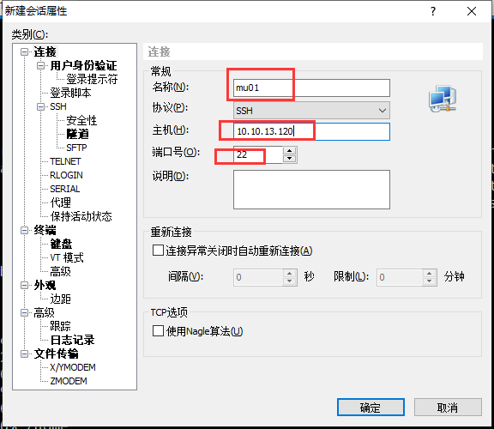
3 集群使用介绍
登陆集群
step1 集群登录
在SSH工具终端中输入地址login02的ip
login02：111.186.40.49
端口号：22
使用管理员开通的帐号密码进行连接
常见的ssh工具：putty开源、Xshell、SecureCRT等

Slide 32
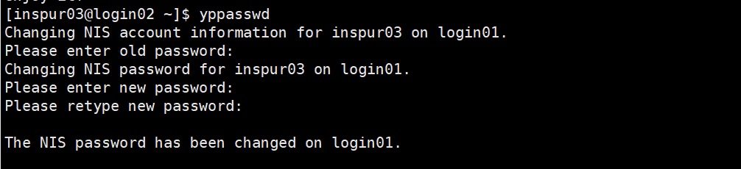
3 集群使用介绍
修改密码
step2 修改账户密码 （首次）
需要登录到login02修改，使用yppasswd命令并需要输入旧密码及2次新密码
eg:ssh login02
执行yppasswd，按照提示进行修改，修改完成后会自动同步用户信息到集群

Slide 33
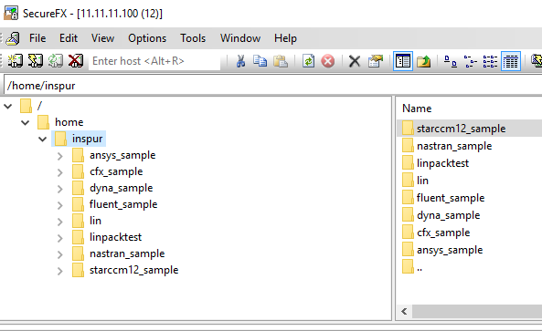
3 集群使用介绍
文件传输
常见的sftp工具：winscp开源、Filezilla开源、xftp
step3 打开sftp工具上传算例文件及PBS脚本

Slide 34
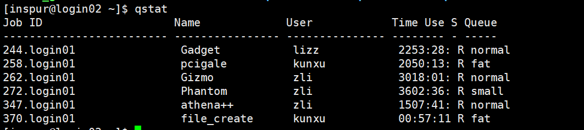
3 集群使用介绍
命令行作业提交流程
step4 检查集群资源空闲情况
qstat查看作业状态 job ID作业编号，Name作业名，user提交作业用户，
Time use 运行时间 Queue 提交队列
S代表状态R代表运行，Q代表排队，C代表运算完毕或者退出

Slide 35
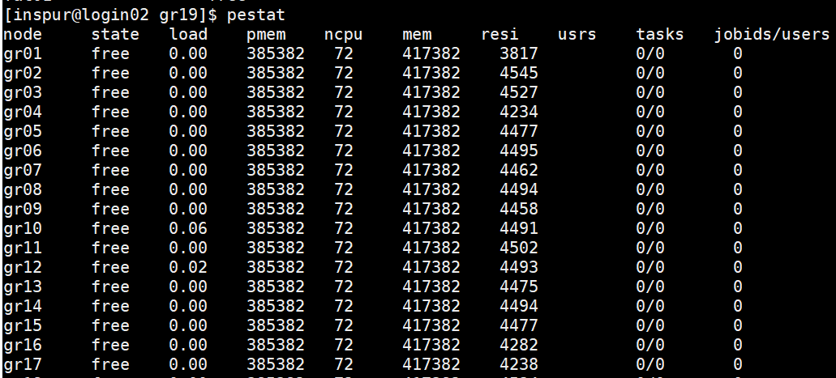
3 集群使用介绍
命令行作业提交流程
step4 检查集群资源空闲情况
可以使用pestat、showq、pbsnodes –l all等命令，查看节点状态及资源使用情况

Slide 36
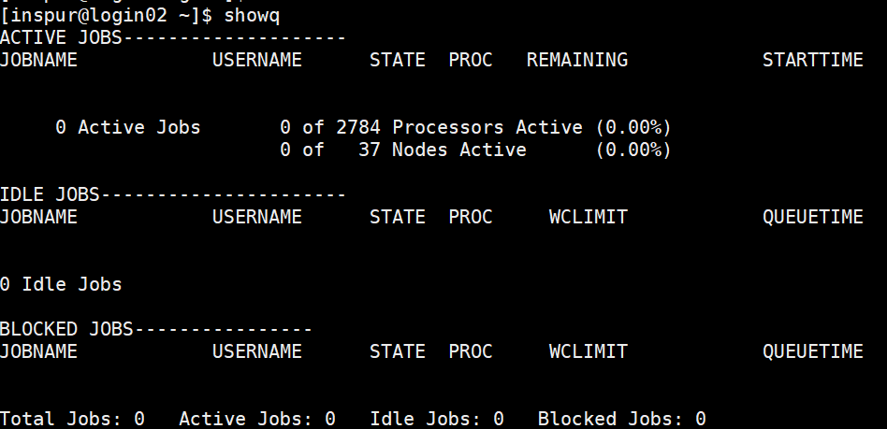
3 集群使用介绍
命令行作业提交流程
step4 检查集群资源空闲情况
showq可以查看作业编号，用户名，运行状态,remianing剩余时间，
infinity无限，starttime 开始时间

Slide 37
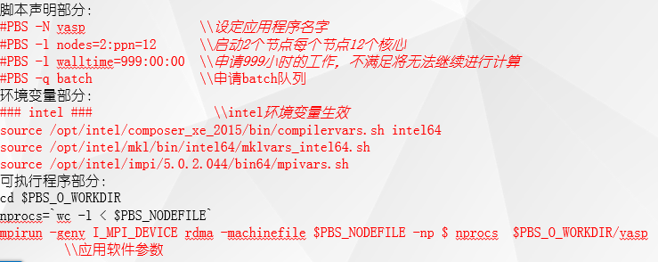
3 集群使用介绍
命令行作业提交流程
step5 根据需求，修改pbs脚本模版
指定需要资源/使用队列/环境变量/软件执行命令及参数

Slide 38
3 集群使用介绍
命令行作业提交流程
Step6 提交作业

Slide 39
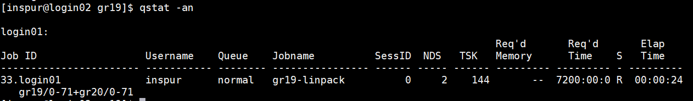
3 集群使用介绍
命令行作业提交流程
Step7 检查作业状态

Slide 40
3 集群使用介绍
命令行作业提交流程
根据qstat –an中查询到的计算节点信息，可以登录到对应节点查看进程
如ssh gr01
使用top查看进程情况

Slide 41
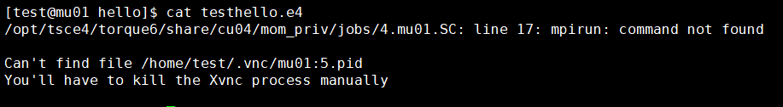
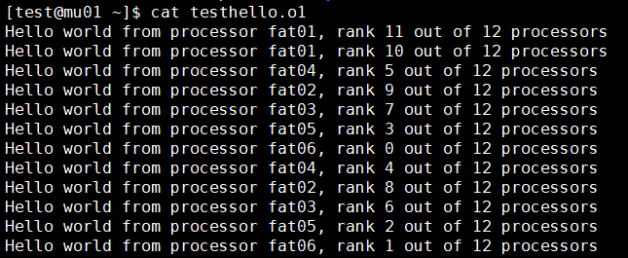
3 集群使用介绍
作业报错分析
一般的有问题的作业会在5-30秒内变成状态c，然后从qstat中消失，建议提交作业后检查一下qstat，若作业状态为c或消失，需要查看作业e和o文件，根据日志信息分析报错原因 文件名最后的数字为作业id
如下图报错，提示找不到mpirun这个命令。Can’t find file vnc这个并非报错，可以忽略

Slide 42
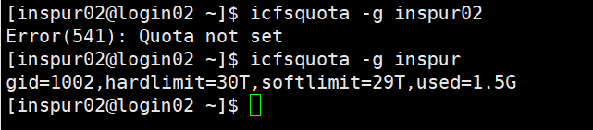
3 集群使用介绍
查看用户组配额
命令:Icfsquota -g 用户组名

Slide 43
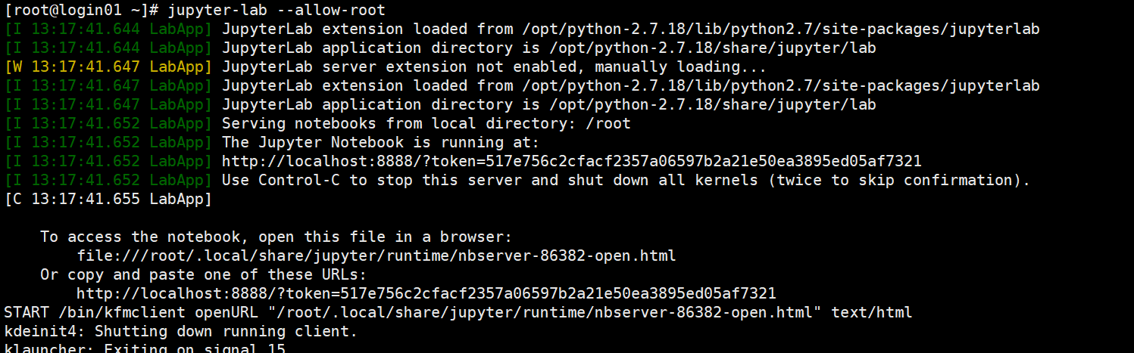
3 集群使用介绍
jupyter使用
命令:jupyter-lab 不建议使用root用户运行，可以使用--allow-root绕过，
普通用户直接使用命令jupyter-lab就行

Slide 44

4.VNC使用
server端VNC启动服务
1．开启VNC服务，正常情况下输入vncserver命令会默认添加端口号。
如果想要设置自己的端口可以在后面加上:端口号.
例如：vncserver :3设置端口号为:3。

Slide 45
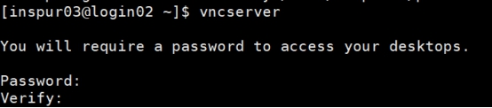
4.VNC使用
server端VNC启动服务
2．设置密码,第一次输入密码，在输入确认密码
选择是否仅设置查看权限的密码如果选择y会再次输入密码，n会显是创建完成（注意只有第一次创建的时候会让输入密码，其余都会采用第一次创建时的密码）

Slide 46
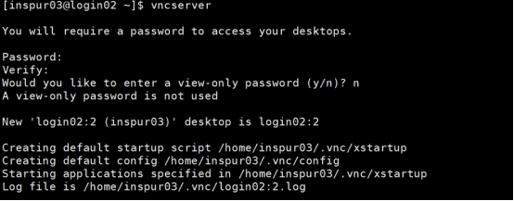
4.VNC使用
server端VNC启动服务
3．配置完成截图
1．配置完成截图

Slide 47
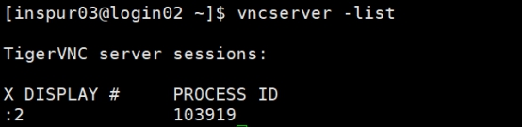
4.VNC使用
server端VNC启动服务
查看VNC端口号输入命令vncserver -list 查看该用户创建的VNC端口
其他命令 结束vnc功能，vncserver –kill :2 vnc更改密码vncpasswd，按提示输入两次密码即可
注意：每次图形登陆，最好用vncserver –list查看是否已经开启vnc功能，避免占用多个vnc号

Slide 48
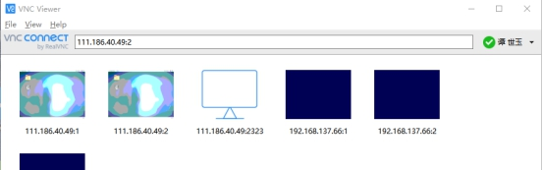
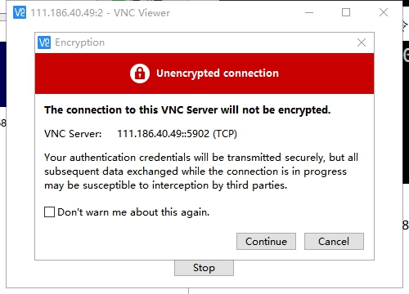
4.VNC使用
客户端VNC启动服务
1．在VNC客户端输入111.186.40.49:2
2．会有弹出框，选择Continue

Slide 49
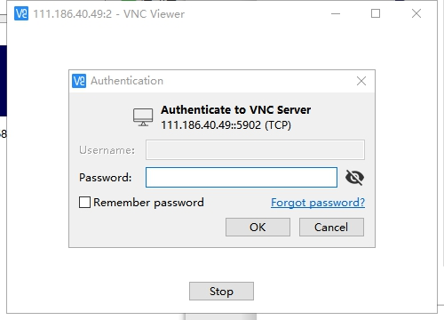
4.VNC使用
客户端VNC启动服务
3．再一次弹出框，输入密码

Slide 50

4.VNC使用
客户端VNC启动服务
1．登录完成

Slide 51
谢 谢

